Slide 1
วิชา การวิเคราะห์และออกแบบเชิงวัตถุ
(Object Oriented Analysis and Design)
ผู้ช่วยศาสตราจารย์จุฑาวุฒิ จันทรมาลี
หลักสูตรวิทยาศาสตรบัณฑิต สาขาวิทยาการคอมพิวเตอร์
คณะวิทยาศาสตร์และเทคโนโลยี มหาวิทยาลัยสวนดุสิต
Notes:
วิชา การวิเคราะห์และออกแบบเชิงวัตถุ (ศิวัช กาญจนชุม)

Slide 2
หน่วยที่ 1 ขั้นตอนการพัฒนาระบบสารสนเทศ

Slide 3
สาระการเรียนรู้
1. ระบบสารสนเทศ
2. องค์ประกอบระบบสารสนเทศ
3. หลักการในการพัฒนาระบบสารสนเทศ
4. การรวบรวมข้อมูลเพื่อการวิเคราะห์ระบบ
5. รูปแบบการพัฒนาระบบสารสนเทศ
Notes:
สาระการเรียนรู้

Slide 4
สาระการเรียนรู้
6. ขั้นตอนในการพัฒนาระบบสารสนเทศ
7. ผลที่ได้จากการวิเคราะห์ระบบ
8. ปัญหาในการพัฒนาระบบ
9. ปัจจัยที่มีต่อการพัฒนาระบบสารสนเทศ

Slide 5
จุดประสงค์การเรียนรู้
1. บอกความหมายของระบบสารสนเทศได้
2. อธิบายองค์ประกอบและหลักการของระบบสารสนเทศได้
3. อธิบายวิธีการรวบรวมข้อมูลเพื่อการวิเคราะห์ระบบได้
4. อธิบายรูปแบบและขั้นตอนในการพัฒนาระบบสารสนเทศได้
5. ประยุกต์ใช้ระบบสารสนเทศในการวิเคราะห์ระบบได้

Slide 6
สมรรถนะการเรียนรู้
1. แสดงความรู้เกี่ยวกับขั้นตอนการพัฒนาระบบสารสนเทศ
2. แสดงความรู้เกี่ยวกับการวิเคราะห์ระบบ
3. ปฏิบัติการพัฒนาระบบสารสนเทศและวิเคราะห์ระบบ

Slide 7
ระบบสารสนเทศ (Information System)
ระบบสารสนเทศ (Information System หรือ IS) หมายถึง การจัดเก็บข้อมูลอย่างเป็นระบบโดยใช้ระบบคอมพิวเตอร์ เช่น ฮาร์ดแวร์ ซอฟต์แวร์ บุคลากร ข้อมูล และขั้นตอนการปฏิบัติงาน โดยใช้การทำงานต่าง ๆ ในรูปแบบของการเก็บ (input) การประมวลผล (processing) เผยแพร่ (output) และมีส่วนจัดเก็บข้อมูล (storage)

Slide 8
องค์ประกอบระบบสารสนเทศ
1. ฮาร์ดแวร์ (Hardware)
2. ซอฟต์แวร์ประยุกต์
3. บุคลากร (People ware)
4. ข้อมูล (Data)
5. ขั้นตอนการปฏิบัติงาน

Slide 9
หลักการในการพัฒนาระบบสารสนเทศ
1) คำนึงถึงเจ้าของและผู้ใช้ระบบ
2) เข้าถึงปัญหาให้ตรงจุด ซึ่งมีแนวทางการแก้ปัญหาที่เป็นระบบมีขั้นตอนดังนี้
3) กำหนดขั้นตอนหรือกิจกรรมในการพัฒนาระบบ
4) กำหนดมาตรฐานในการพัฒนาระบบ
5) ตระหนักว่าการพัฒนาระบบเป็นการลงทุนประเภทหนึ่ง
6) เตรียมความพร้อมหากจะต้องยกเลิกหรือทบทวนระบบสารสนเทศที่กำลังพัฒนา
7) แตกระบบสารสนเทศที่จะพัฒนาออกเป็นระบบย่อย
8) ออกแบบระบบให้สามารถรองรับต่อการขยายหรือการปรับเปลี่ยนในอนาคต

Slide 10
การรวบรวมข้อมูลเพื่อการวิเคราะห์ระบบ (Systems Analysis)
1. การสอบถาม
2. การสังเกต
3. การสัมภาษณ์

Slide 11
การรวบรวมข้อมูลเพื่อการวิเคราะห์ระบบ (Systems Analysis)
1.Preliminary Investigation
2.System survey
3.Determination of user requirements
4.Analysis of the system survey
5.Systems analysis report

Slide 12
การรวบรวมข้อมูลเพื่อการวิเคราะห์ระบบ (Systems Analysis)
1. Preliminary Investigation หมายถึง การตรวจสอบเบื้องต้น
2. System Survey หมายถึง การสำรวจระบบ
3. Determination of User Requirements หมายถึง ความมุ่งมั่นของผู้ใช้ระบบ
4. Analysis of the System Survey หมายถึง การวิเคราะห์การสำรวจระบบ
5. Systems Analysis Report หมายถึง รายงานการวิเคราะห์ระบบ

Slide 13
รูปแบบการพัฒนาระบบสารสนเทศ
1. วิธีพื้นฐานในการพัฒนาระบบ สามารถจำแนกได้เป็น 4 วิธี คือ
1) วิธีเฉพาะเจาะจง (Ad Hoc Approach)
2) วิธีสร้างฐานข้อมูล (Database Approach)
3) วิธีพัฒนาจากล่างขึ้นบน (Bottom-up Approach)
4) วิธีพัฒนาจากบนลงล่าง (Top-down Approach)

Slide 14
รูปแบบการพัฒนาระบบสารสนเทศ
2. การพัฒนาระบบแบบน้ำตก (Waterfall Model)
1) การกำหนดและเลือกโครงการ (System Initiation and Selection)
2) การเริ่มต้นและวางแผนโครงการ (System Initiation and Planning)
3) การวิเคราะห์ระบบ (System Analysis)
4) การออกแบบ (System Design)
5) การนำไปใช้ (System Implementation)
6) การบำรุงรักษาระบบ (System Maintenance)

Slide 15
รูปแบบการพัฒนาระบบสารสนเทศ

Slide 16
รูปแบบการพัฒนาระบบสารสนเทศ
3. การพัฒนาระบบแบบน้ำตกที่ย้อนกลับขั้นตอนได้ (Adapted Waterfall)
SDLC แบบ Adapted Waterfall เป็นรูปแบบในการพัฒนาระบบงานที่ปรับปรุงมาจากแบบ waterfall โดยในแต่ละขั้นตอนเมื่อดำเนินงานอยู่ สามารถย้อนกลับมายังขั้นตอนก่อนหน้าเพื่อแก้ไขข้อผิดพลาดหรือสามารถย้อนกลับข้ามขั้น โดยไม่จำเป็นต้องเป็นขั้นตอนที่ติดกันได้

Slide 17
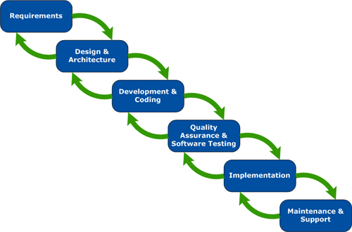
รูปแบบการพัฒนาระบบสารสนเทศ

Slide 18
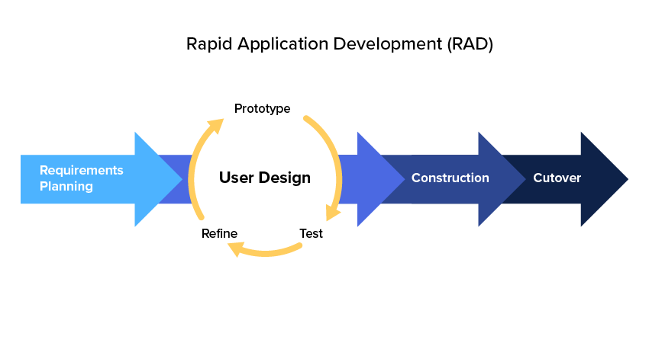
รูปแบบการพัฒนาระบบสารสนเทศ
4. การพัฒนาระบบอย่างรวดเร็ว (Rapid Application Development : RAD)

Slide 19
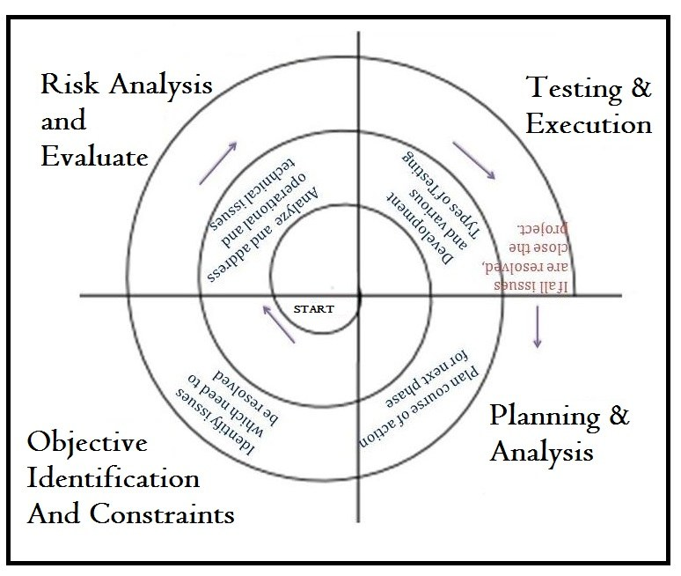
รูปแบบการพัฒนาระบบสารสนเทศ
5. การพัฒนาระบบในรูปแบบขดลวด (Evolutionary Model SDLC)

Slide 20
ขั้นตอนในการพัฒนาระบบสารสนเทศ
1. การกำหนดปัญหา (Problem Recognition)
2. การวิเคราะห์ระบบ (Analysis)
3. การออกแบบระบบ (Design)
4. การพัฒนาระบบ (Development)
5. การทดสอบระบบ (Test System)
6. การนำระบบไปใช้ (Implementation)
7. การบำรุงรักษา (Maintenance)

Slide 21
ขั้นตอนในการพัฒนาระบบสารสนเทศ
1. การกำหนดปัญหา
2. การวิเคราะห์
3. การออกแบบ
4. การพัฒนา
5. การทดสอบ
6. การนำระบบไปใช้
7. การบำรุงรักษา

Slide 22
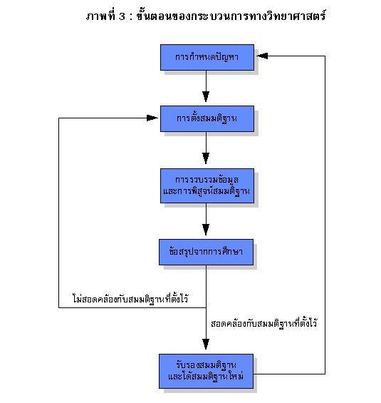
ขั้นตอนที่ 1 การกำหนดปัญหา

Slide 23
ขั้นตอนที่ 2 การวิเคราะห์ระบบ
วิเคราะห์ระบบ
รวบรวมความต้องการ
วิเคราะห์ความต้องการ
สร้างแผนภาพ DFD และ E-R

Slide 24
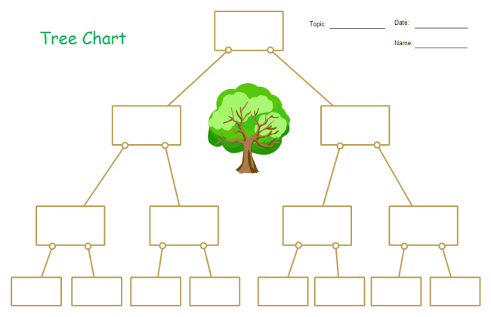
ขั้นตอนที่ 3 การออกแบบระบบ

Slide 25
ขั้นตอนที่ 3 การออกแบบระบบ
Output Design
ER-Diagram
Input Design
DFDs

Slide 26
ขั้นตอนที่ 4 การพัฒนาระบบ
พัฒนาโปรแกรม
เลือกภาษาโปรแกรมที่เหมาะสม
นำเครื่องมือมาช่วยพัฒนาโปรแกรม
สร้างเอกสารประกอบโปรแกรม

Slide 27
ขั้นตอนที่ 5 การทดสอบระบบ
1. วิเคราะห์ความต้องการ
2. จัดทำแผนงานการทดสอบ
3. จัดทำแนวทางการทดสอบ
4. ดำเนินการทดสอบจริง
5. ทดสอบความถูกต้องของผลลัพธ์ที่ได้
6. รายงานผลการทดสอบ
7. ทดสอบว่าระบบที่พัฒนาตรงตามความต้องการของผู้ใช้หรือไม่

Slide 28
ขั้นตอนที่ 6 การนำระบบไปใช้
1. ศึกษาสภาพแวดล้อมของพื้นที่ก่อนที่จะนำระบบไปติดตั้ง
2. ติดตั้งระบบให้เป็นไปตามสถาปัตยกรรมที่ออกแบบไว้
3. จัดทำคู่มือระบบ
4. ฝึกอบรมผู้ใช้
5. ดำเนินการใช้ระบบงานใหม่
6. ประเมินผลการใช้งานของระบบใหม่

Slide 29
ขั้นตอนที่ 7 การบำรุงรักษา
1. กรณีเกิดข้อผิดพลาดขึ้นจากระบบ ให้ดำเนินการแก้ไขให้ถูกต้อง
2. อาจจำเป็นต้องเขียนโปรแกรมเพิ่มเติม กรณีที่ผู้ใช้มีความต้องการเพิ่มเติม
3. วางแผนรองรับเหตุการณ์ที่อาจเกิดขึ้นในอนาคต
4. บำรุงรักษาระบบงาน และอุปกรณ์

Slide 30
ผลที่ได้จากการวิเคราะห์ระบบ
1. ไม่มีการเปลี่ยนแปลงระบบใด ๆ เลย
2. ปรับปรุงระบบเดิมให้ดีขึ้น
3. พัฒนาระบบใหม่ขึ้นมาใช้งาน

Slide 31
ปัญหาในการพัฒนาระบบ
1. ขาดข้อกำหนดวิสัยทัศน์ วัตถุประสงค์และนโยบาย
2. ขาดการวางแผนที่ดี
3. ขาดงบประมาณ
4. ขาดการติดตาม
5. ขาดความรู้ทั้งผู้บริหารและเจ้าหน้าที่ระดับปฏิบัติการ
6. การพัฒนาระบบที่ไม่เป็นไปตามข้อกำหนด
7. การเปลี่ยนแปลงนโยบายหรือเปลี่ยนแปลงข้อมูลบ่อยครั้ง

Slide 32
ปัจจัยที่มีต่อการพัฒนาระบบสารสนเทศ
1) การสนับสนุนจากฝ่ายบริหาร
2) การกำหนดขอบเขตและวัตถุประสงค์ที่ชัดเจน
3) ความรู้ ความสามารถและประสบการณ์ของทีมพัฒนาระบบ
4) การเลือกใช้เทคโนโลยีสารสนเทศที่เหมาะสม
5) การบริหารโครงการพัฒนาระบบสารสนเทศอย่างมีประสิทธิภาพ

Slide 33
จบการนำเสนอ
Notes:
วิชา การวิเคราะห์และออกแบบเชิงวัตถุ (ศิวัช กาญจนชุม)

